Slide 1
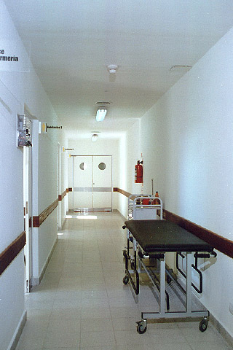
LOS HOSPITALES

Slide 2
INTRODUCCIÓN
Un hospital es una compleja institución con una plantilla médica y de enfermería organizada, y con instalaciones permanentes, que ofrece gran variedad de servicios médicos, incluyendo cirugía, para quienes requieran un tratamiento u observación más intensivos.
De esta manera este trabajo tiene como objetivo dar a conocer fundamentos básicos de los hospitales, su clasificación, y mencionar con detalles los objetivos y funciones de uno de los departamentos más importantes del hospital, el departamento de enfermería, el cual este personal se encarga del cuidado de los pacientes, a su vez de la administración de los medicamentos, limpieza, entre otras cosas.

Slide 3
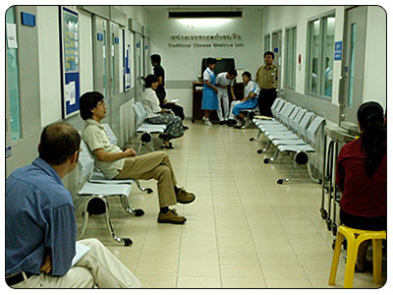
CONCEPTO DE HOSPITAL
El hospital, como organismo de salud, dirige sus acciones a personas enfermas. Incluye, además, actividades de promoción y protección a la salud.
Según la OMS, un hospital es una "parte integrante de una organización médica y social, cuya misión es proporcionar a la población asistencia médica y sanitaria tanto curativa como preventiva, y cuyos servicios externos se irradian hasta el ámbito familiar”.

Slide 4
FUNCIONES DEL HOSPITAL
Prevención. Abarca la detección de enfermedades, el diagnóstico temprano, el tratamiento oportuno y la protección específica de enfermedades.
Curación. Consiste en proporcionar tratamiento médico y la prestación de un servicio asistencial en caso necesario.
Rehabilitación. Busca reintegrar al paciente a su medio familiar y social, limitando en lo posible el daño y las secuelas originadas por su enfermedad.
Docencia. El hospital es el medio ideal de confrontación entre la teoría y la práctica en el área de la salud, por lo cual facilita la formación de profesionales en diversas disciplinas.
Investigación. Consiste en desarrollar un pensamiento innovador y creativo, teniendo como fundamento la metodología científica.

Slide 5
CLASIFICACIÓN DE HOSPITALES
Por el número de camas
Pequeños (hasta 50 camas)
Medianos (de 51 a 250 camas)
Grandes (más de 250 camas)
Por su localización geográfica
Urbanos
Semiurbanos
Rurales
Por el promedio día-estancia
Agudos
Crónicos
Los tipos más usuales son
Por su dependencia
Oficiales
Privados
Por el servicio que presta
Especializados
Generales
Por su construcción
Verticales
Horizontales
Por su zona de influencia
Concentrados
Adscritos
Mixtos

Slide 6
ORGANIZACIÓN Y FUNCIONAMIENTO
El sistema de organización lineal y departamental es un modelo típico en nuestras instituciones de salud.
De manera convencional los servicios del hospital se agrupan en tres secciones:
Sección administrativa.
Sección de servicios técnicos.
Sección de servicios médicos.

Slide 7
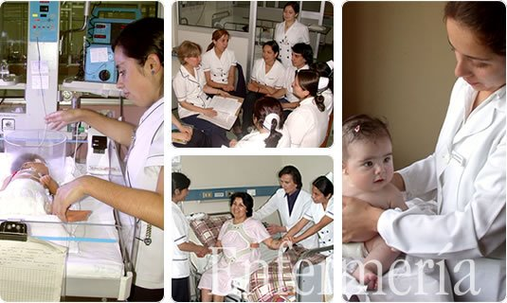
DEPARTAMENTO DE ENFERMERÍA
Al departamento de enfermería se le considera el núcleo del hospital y se le conceptúa como parte integrante de una institución médica, sanitaria o asistencial, que presta un servicio de enfermería eficiente, eficaz y oportuno al paciente, la familia y la comunidad.

Slide 8
CARACTERÍSTICAS Y OBJETIVOS DEL DEPARTAMENTO DE ENFERMERÍA
El departamento de enfermería se caracteriza por:
Prestar servicio ininterrumpido las 24 horas de los 365 días del año.
Concentrar al personal que representa la mayoría del total.
Integrar las acciones del equipo de salud para ser proporcionadas al paciente.
Objetivos
Proporcionar atención de enfermería, con base en un método propio que permita la toma de decisiones constante de acuerdo con la valoración diagnóstica y el tratamiento de enfermería.
Coordinar las acciones del equipo de salud que demande la atención médi­ca que requiere el paciente.
Proporcionar al paciente y familiares educación para el autocuidado responsable de su salud.
Prestación de servicios de enfermería de calidad que logren una proyección extramuros de la institución.

Slide 9
UBICACIÓN
Por lo que se refiere a la ubicación del departamento de enfermería, la planta física debe contener básicamente:
1. Oficinas para:
Jefe de enfermeras.
Subjefes de enfermeras.
2. Control de enfermería
En todas las áreas de hospitalización deberá existir un control de enfermería distribuida en:
Zona de operación al centro de los cubículos de los pacientes
Cuarto de medicamentos
Cuarto de tratamientos especiales
Zona de almacén de material y equipo de uso constante.
Sala de estudio.
Sistema de comunicación.

Slide 10
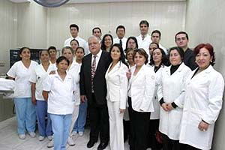
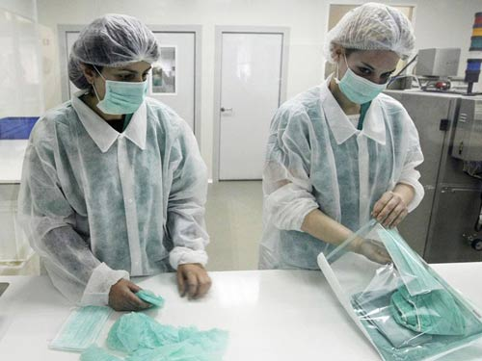
FUNCIONES DEL DEPARTAMENTO DE ENFERMERÍA
Las funciones administrativas se clasifican en:
Funciones administrativas dirigidas al personal,
Funciones administrativas dirigidas al paciente, y
Funciones administrativas dirigidas a los servicios.

Slide 11
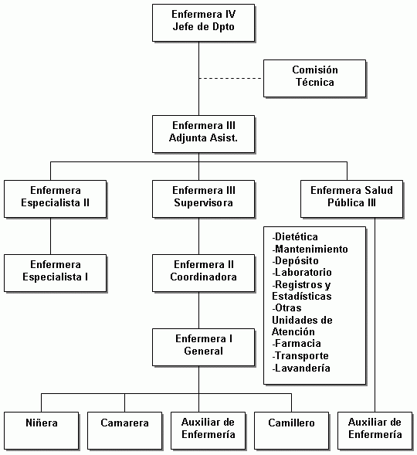
ORGANIZACIÓN DEL DEPARTAMENTO DE ENFERMERÍA
La organización del departamento de enfermería depende del sistema de organización adoptado por la institución. El modelo más usual es el lineal. En seguida se muestra el organigrama típico de un departamento de enfermería

Slide 12
CONCLUSIÓN
La importancia de los hospitales se extiende más allá de la función que desempeñan salvando vidas después de los desastres. Son símbolos importantes del progreso social y un requisito para el desarrollo económico, y por lo tanto, se debe dar atención especial a la reducción de su vulnerabilidad física. Las organizaciones de salud presenten diferentes formas, dimensiones y especializaciones por ello se hace muy complejo determinar un forma de actuar frente a la gestión de Hospitales.
El rol del medico dentro de las instituciones de salud es el principal, son los prestadores directos de servicio a los pacientes, no solamente eso si no que también son los principales promotores de la fidelidad de los pacientes con la institución de ellos depende el prestigio de la Institución. Este grupo de trabajadores se caracteriza por que sus labores son complementarias al trabajo de los médicos, directamente relacionados con el trabajo medico tenemos por ejemplo a Enfermeras, Técnicas de Enfermería, Paramédicos y Asistentes dentales, los indirectamente relacionados son los que no hacen un trabajo conjunto con los médicos pero si trabajo complementario.

Slide 13
MUCHAS GRACIAS
POR SU ATENCIÓN

